Slide 1
Электронное обучение и дистанционные образовательные технологии. Состояние и пути развития

Slide 2
Состояние электронной информационно-образовательной среды
Официальный сайт института ачгаа.рф
Корпоративная информационная система (КИС) института
ачии.рф
Портфолио обучающихся и преподавателей
Рабочие программы дисциплин, фонды оценочных средств
Электронные библиотечные системы и электронные образовательные ресурсы
Учебные планы, графики учебного процесса, основные профессиональные образовательные программы
Фиксация хода образовательного процесса, результатов промежуточной аттестации и результатов освоения образовательных программ
Notes:
Требование создания электронной информационно-образовательной среды входит в требования ФГОС. Кроме этого существуют рекомендации Рособрнадзора и другие нормативные акты, регламентирующие размещение информации на официальном сайте образовательной организации. При этом действует закон №152-ФЗ «О персональных данных».
В настоящее время электронная информационно-образовательная среда представляет из себя набор веб-страниц, доступных в подразделе «Электронная информационно-образовательная среда» раздела «Наш вуз».
При этом отсутствует возможность автоматизации работы с данными. Все правки в разметку веб-страниц вносятся вручную, что представляет собой трудоемкий процесс.
Достигнут предел возможностей развития образовательной среды. Необходимо коренное изменение самого подхода к организации подготовки и размещения информации на сайте образовательной организации и в ЭИОС.
Необходимо создание Автоматизированной информационной системы вуза. При этом существует ряд проблем

Slide 3
ТЕХНОЛОГИИ
КИС: личные сообщения и сообщения группам
Видеоконференции: Skype, Zoom
Обмен сообщениями: WhatsApp
Веб-портал дистанционного обучения: Stepik.org

Slide 4
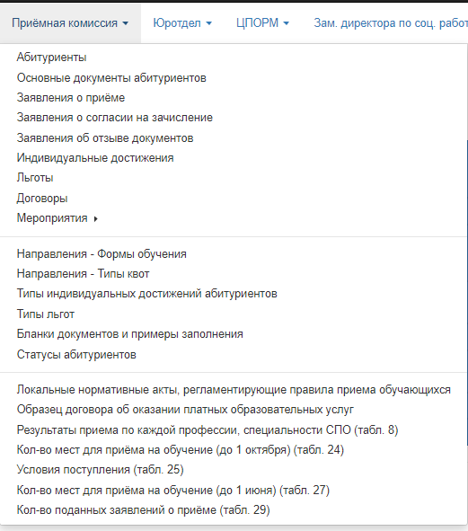
Приёмная кампания 2020 и электронная подача документов

Slide 5
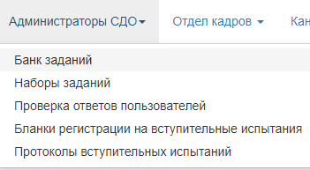

Slide 6
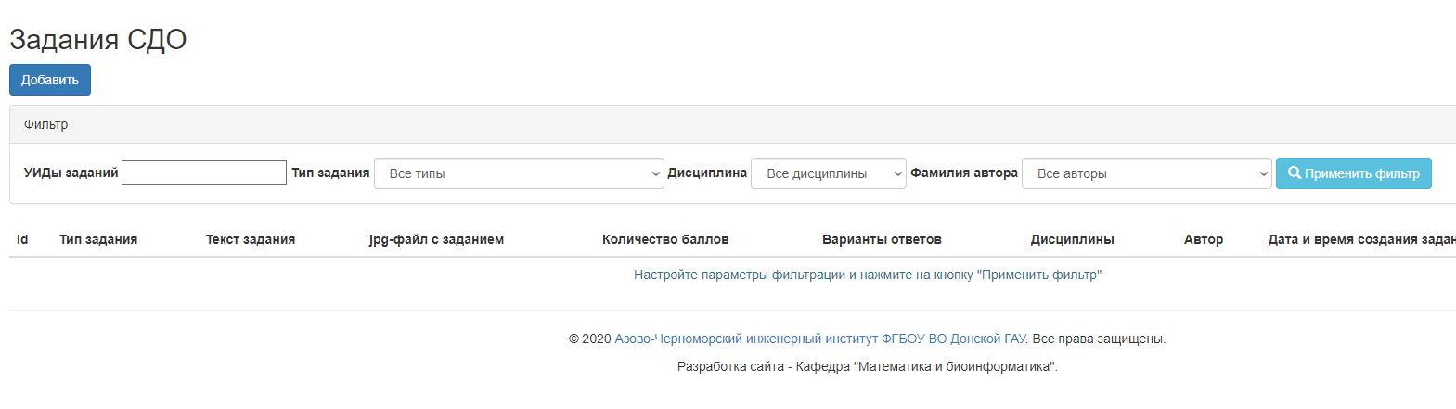
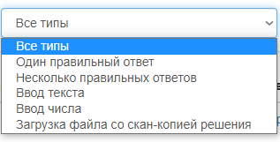

Slide 7
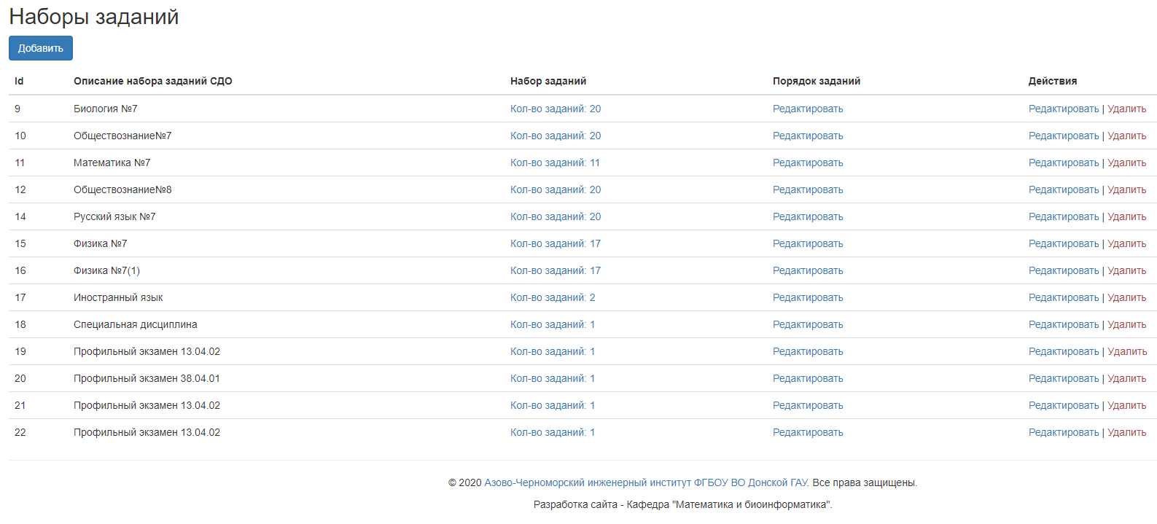

Slide 8
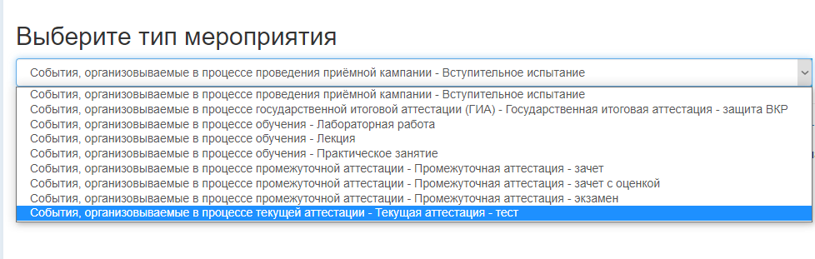

Slide 9
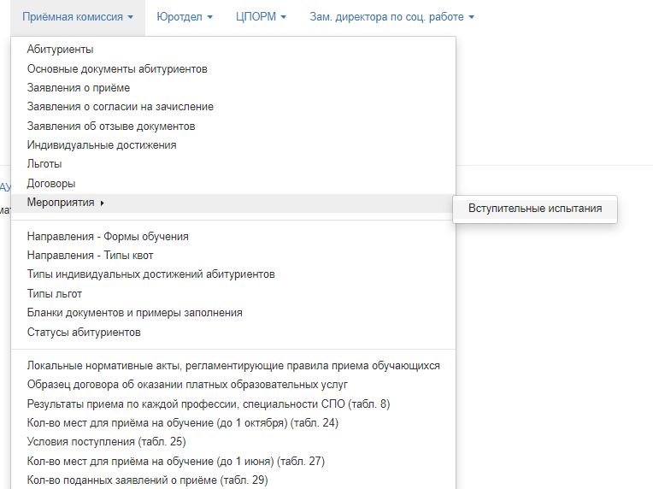

Slide 10
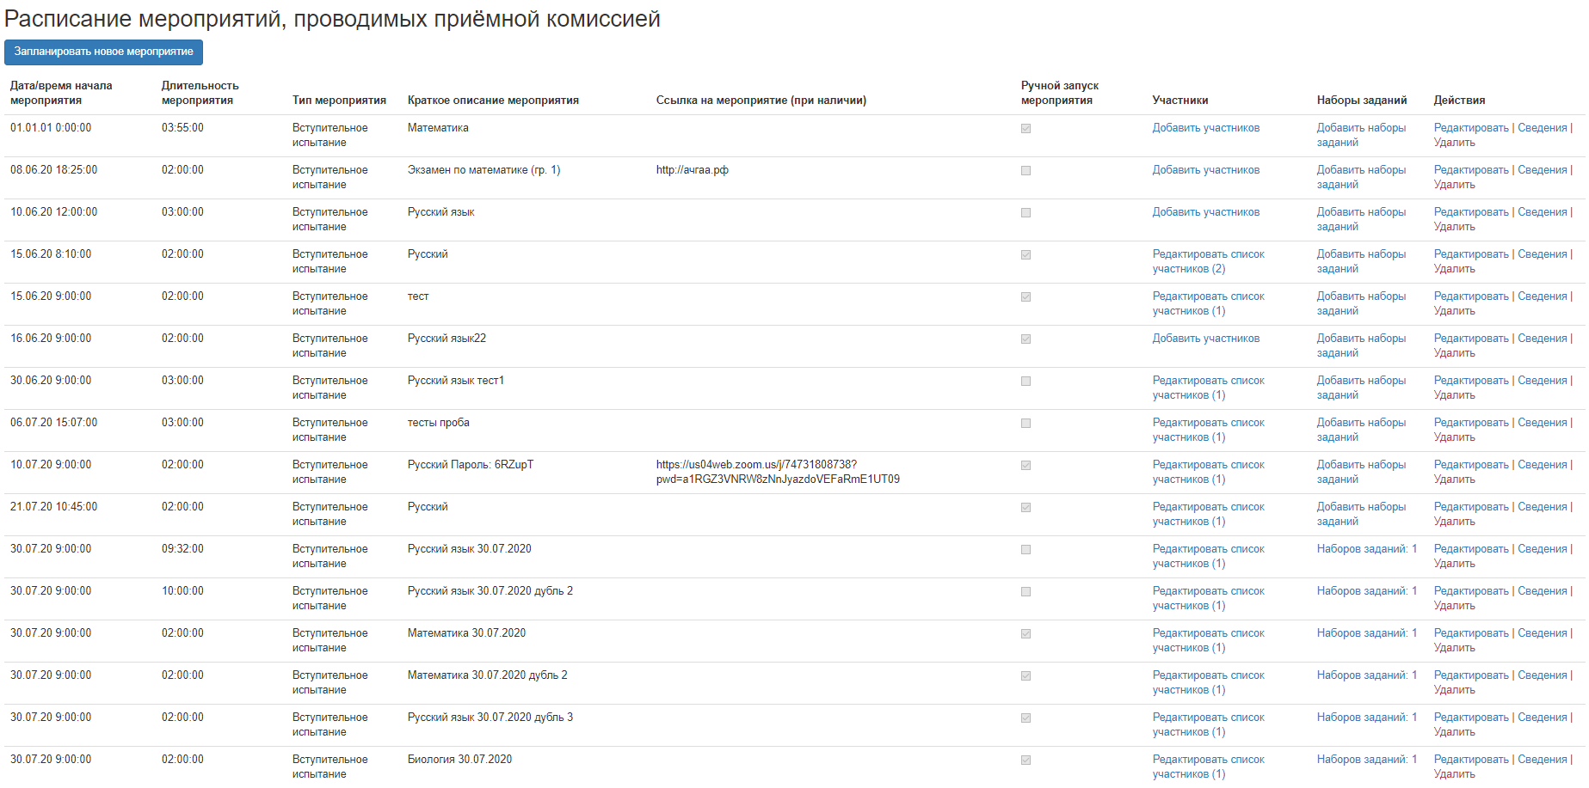

Slide 11
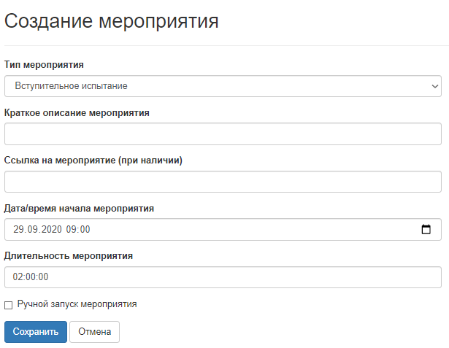

Slide 12
ПРОБЛЕМЫ
Нежелание сотрудников принять новые реалии и повышать свою квалификацию в области ИТ
Перегруженность ППС «бумажной» работой
Нехватка квалифицированных кадров, вызванная отсутствием штатных единиц и конкурентной оплаты труда
Устаревший парк компьютерной техники и ЛВС
Сложность интеграции различных приложений и информационных систем
ПОЛЬЗОВАТЕЛИ КИС НЕ ЧИТАЮТ ИНСТРУКЦИИ

Slide 13
ПУТИ РАЗВИТИЯ
Разработка электронных курсов, включающих видеоматериалы и виртуальные лабораторные работы
Переход на бесплатное ПО (SMathStudio, SimInTech, Qucs, FlowCode, OwenLogic, FreeCad)
Трансформация КИС из монолитного приложения в приложение на основе микросервисной архитектуры

Slide 14
ЗАТРАТЫ НА ХОСТИНГ КИС
Виртуальный выделенный сервер (1169 руб./мес.)
Виртуальный выделенный сервер (1169 руб./мес.)
Домен ачии.рф (250 руб./год)

